Slide 1
Газообмен в легких и тканях

Slide 2
Воздух
Атмосферный (вдыхаемый)
Выдыхаемый
О2 до 21%
СО2 0,03-0,04 %
О2 до 16%
СО2 4 - 4,5%

Slide 3
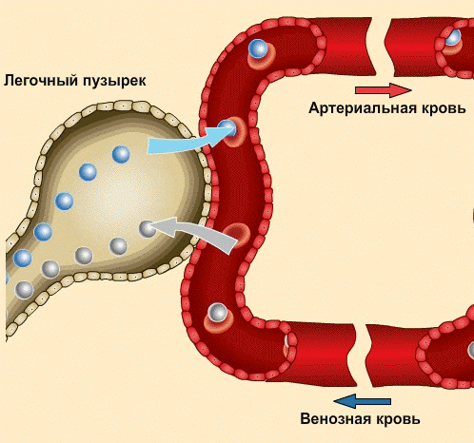
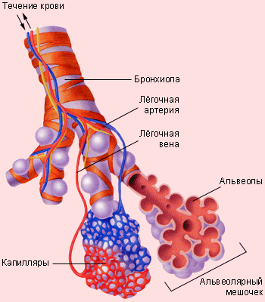
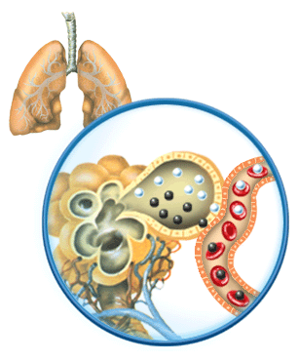
Газообмен в легких

Slide 4
Газообмен в тканях

Slide 5
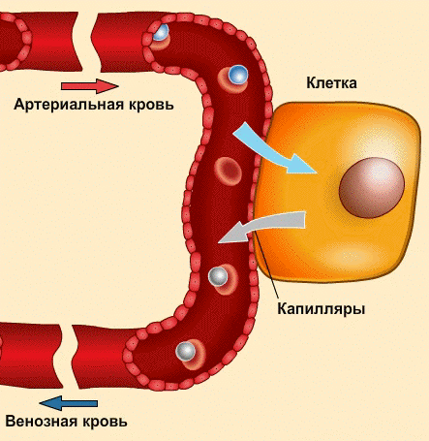

Slide 6
Дыхательные движения
Основные дыхательные мышцы
Межреберные мышцы
Диафрагма

Slide 7
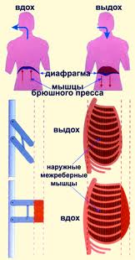
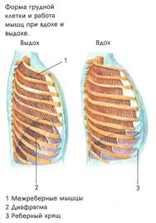

Slide 8
Частота дыхательных движений
У подростков 12-18 в минуту
У взрослых 16-20 в минуту

Slide 9
Жизненная ёмкость лёгких
Важный показатель развития органов дыхания.
Это наибольший объем воздуха, который может вдохнуть человек.

Slide 10
Регуляция дыхания
Дыхательный центр – управляет деятельностью дыхательной системы.

Slide 11
Домашнее задание
Приготовить доклады на темы:
Состав табачного дыма и его действие на организм;
Состав атмосферного воздуха. Как загрязненный воздух влияет на здоровье человека.
Заболевания, связанные с дыхательной системой (туберкулёз, пневмония).
Что такое зевота? Почему человек зевает?

